Slide 1

Revisão de Orientação a Objetos
By Casseb

Slide 2
Classe – Objeto

Slide 3


Slide 4
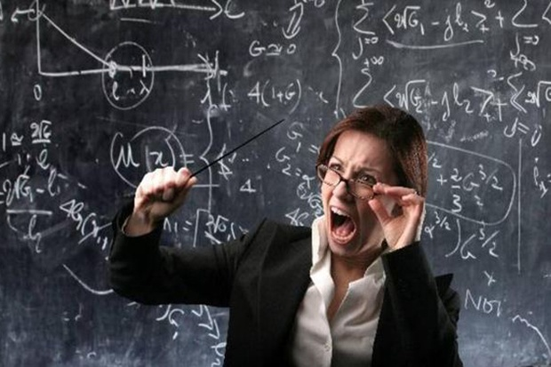

Slide 5
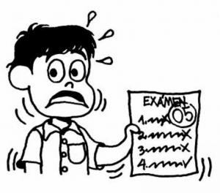

Slide 6


Slide 7
Atributo - Característica

Slide 12
Método - Ações

Slide 17
Possui - Agregação

Slide 19
Possui – Tem uma lista

Slide 21
Instância

Slide 26
Chegando até o Cara

